Slide 1
제32강 간단한 액티비티 처리(2)
TextView를 이용한 연산결과 출력
함수와 TextView를 이용한 연산 결과 출력

Slide 2
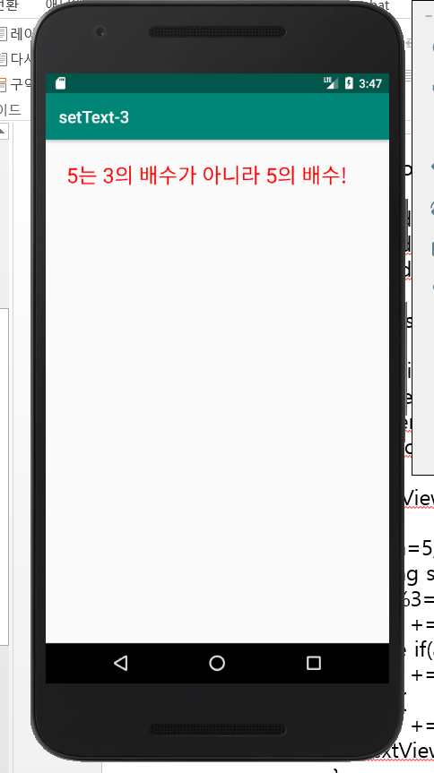
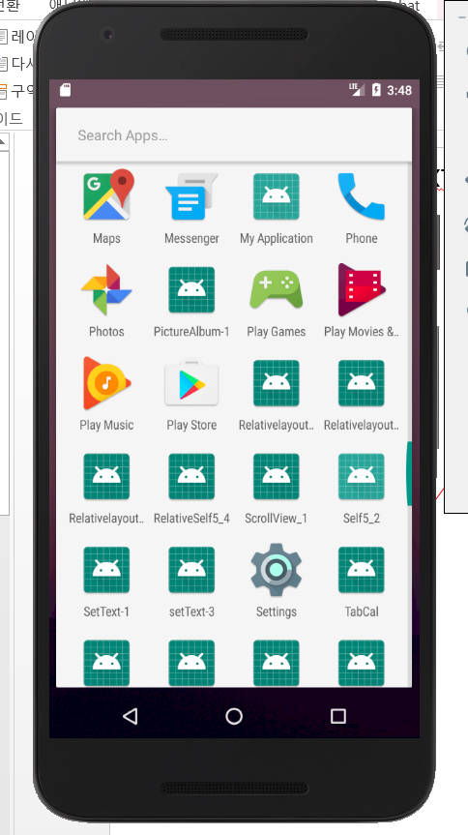
수식연산 결과 textView로 출력 실습예제

Slide 3
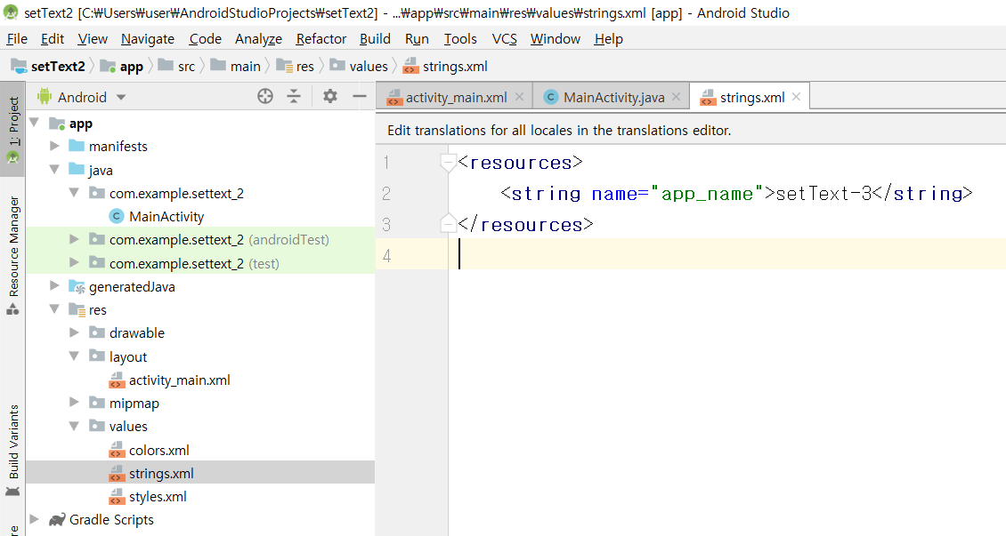
[strings.xml]

Slide 4
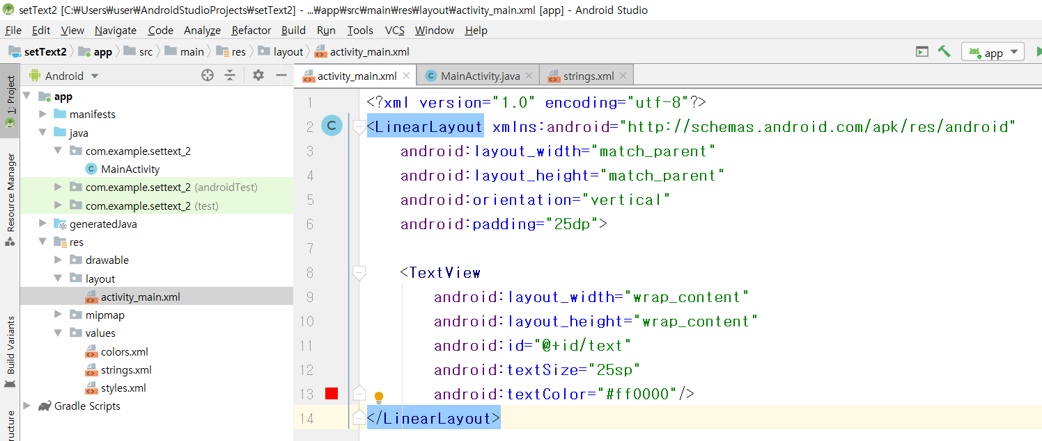
[activity_main.xml]

Slide 5
<?xml version="1.0" encoding="utf-8"?>
<LinearLayout xmlns:android="http://schemas.android.com/apk/res/android"
android:layout_width="match_parent"
android:layout_height="match_parent"
android:orientation="vertical"
android:padding="25dp">
<TextView
android:layout_width="wrap_content"
android:layout_height="wrap_content"
android:id="@+id/text"
android:textSize="25sp"
android:textColor="#ff0000"/>
</LinearLayout>

Slide 6
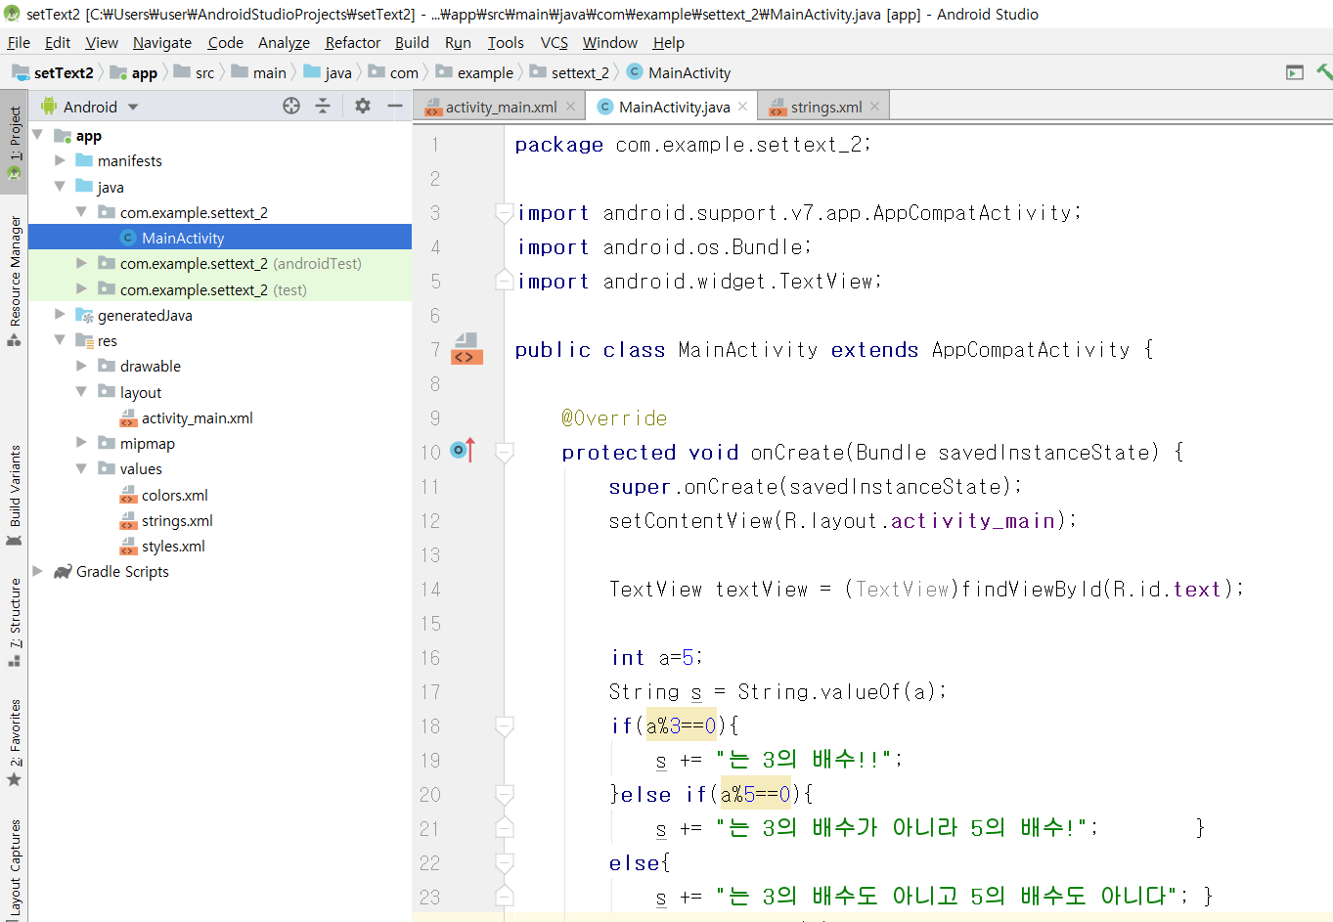
[MainActivity.java]

Slide 7
package com.example.settext_2;
import android.support.v7.app.AppCompatActivity;
import android.os.Bundle;
import android.widget.TextView;
public class MainActivity extends AppCompatActivity {
@Override
protected void onCreate(Bundle savedInstanceState) {
super.onCreate(savedInstanceState);
setContentView(R.layout.activity_main);
TextView textView = (TextView)findViewById(R.id.text);
int a=5;
String s = String.valueOf(a);
if(a%3==0){
s += "는 3의 배수!!";
}else if(a%5==0){
s += "는 3의 배수가 아니라 5의 배수!"; }
else{
s += "는 3의 배수도 아니고 5의 배수도 아니다"; }
textView.setText(s);
}
}

Slide 8
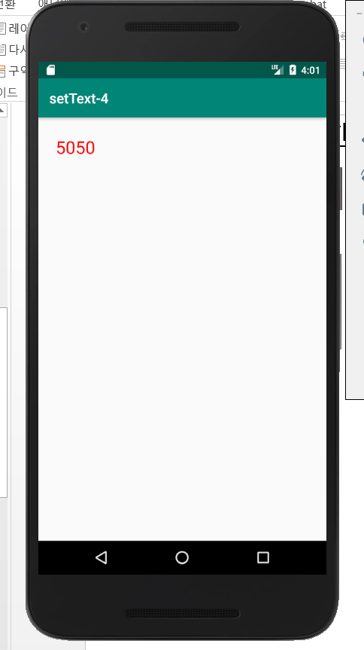

Textview를 이용한 1부터 100까지 숫자 더하기 연산

Slide 9
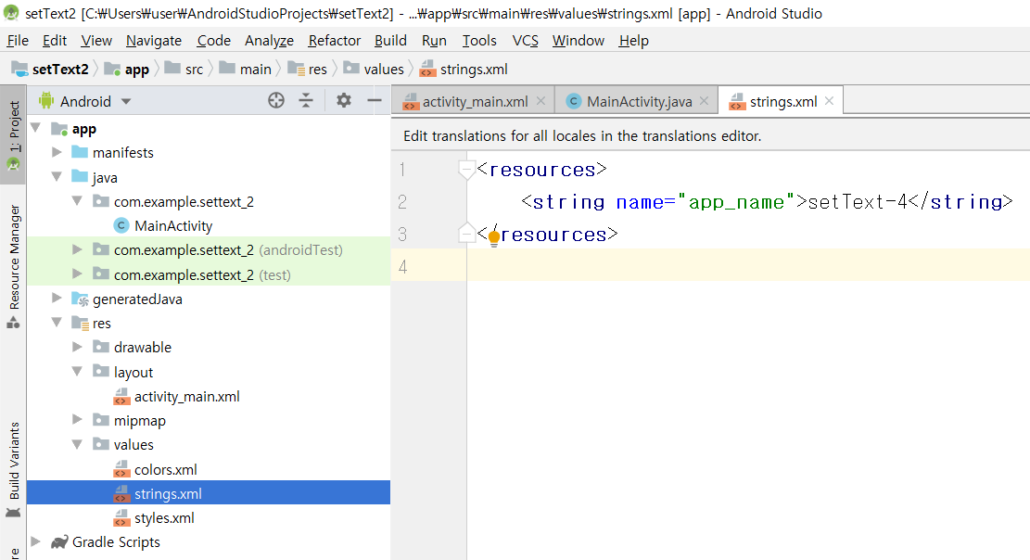
[strings.xml]

Slide 10
[activity_main.xml]

Slide 11
<?xml version="1.0" encoding="utf-8"?>
<LinearLayout xmlns:android="http://schemas.android.com/apk/res/android"
android:layout_width="match_parent"
android:layout_height="match_parent"
android:orientation="vertical"
android:padding="25dp">
<TextView
android:layout_width="wrap_content"
android:layout_height="wrap_content"
android:id="@+id/text"
android:textSize="25sp"
android:textColor="#ff0000"/>
</LinearLayout>

Slide 12
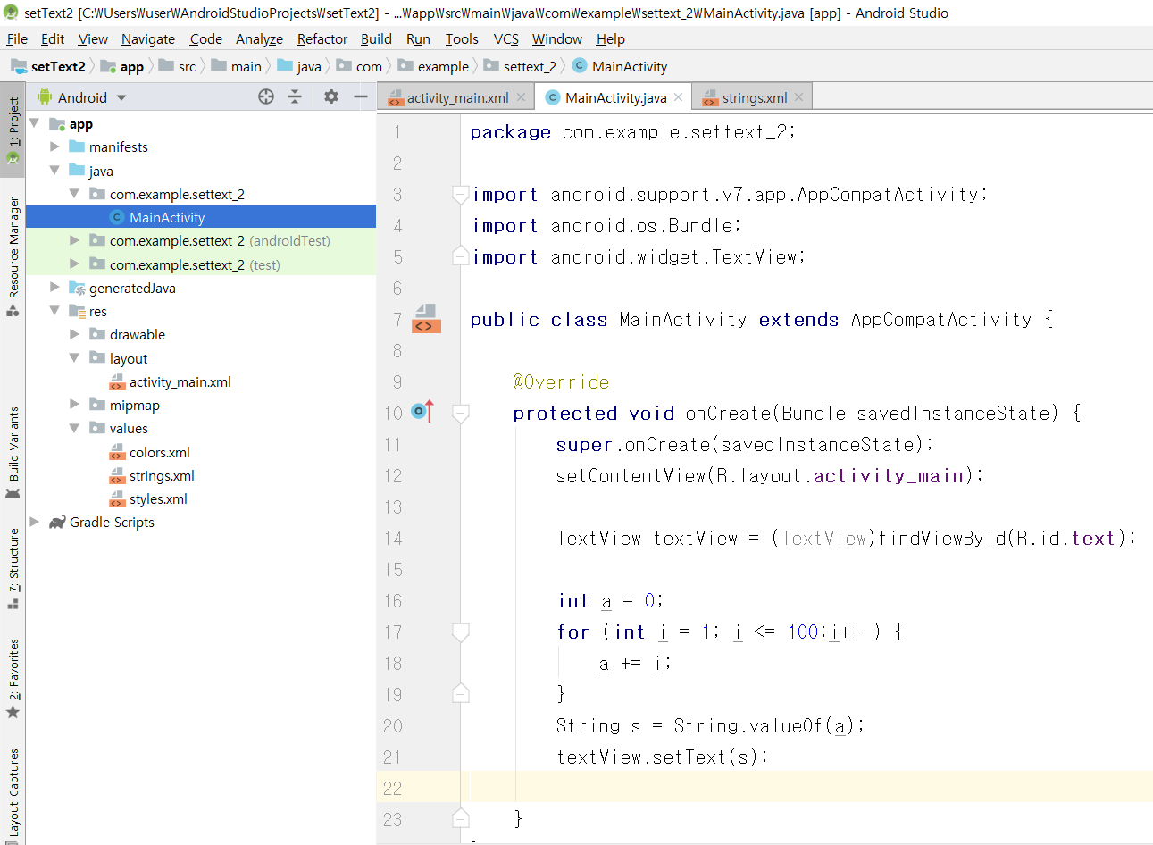
[MainActivity.java]

Slide 13
package com.example.settext_2;
import android.support.v7.app.AppCompatActivity;
import android.os.Bundle;
import android.widget.TextView;
public class MainActivity extends AppCompatActivity {
@Override
protected void onCreate(Bundle savedInstanceState) {
super.onCreate(savedInstanceState);
setContentView(R.layout.activity_main);
TextView textView = (TextView)findViewById(R.id.text);
int a = 0;
for (int i = 1; i <= 100;i++ ) {
a += i;
}
String s = String.valueOf(a);
textView.setText(s);
}
}

Slide 14
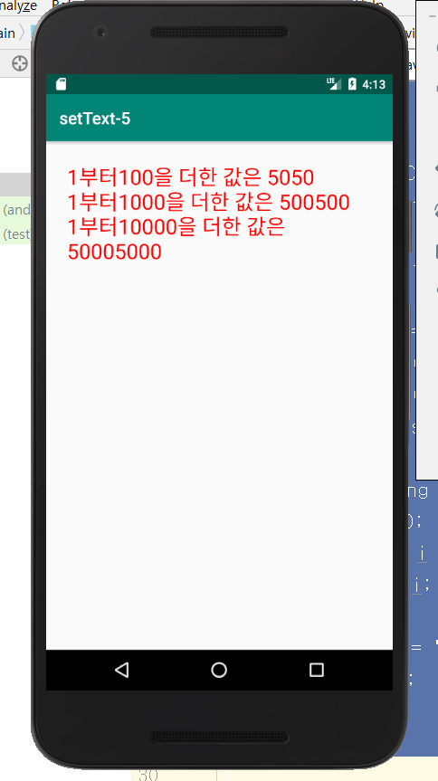

TextView와 함수를 이용한 다양한 연산결과 출력

Slide 15
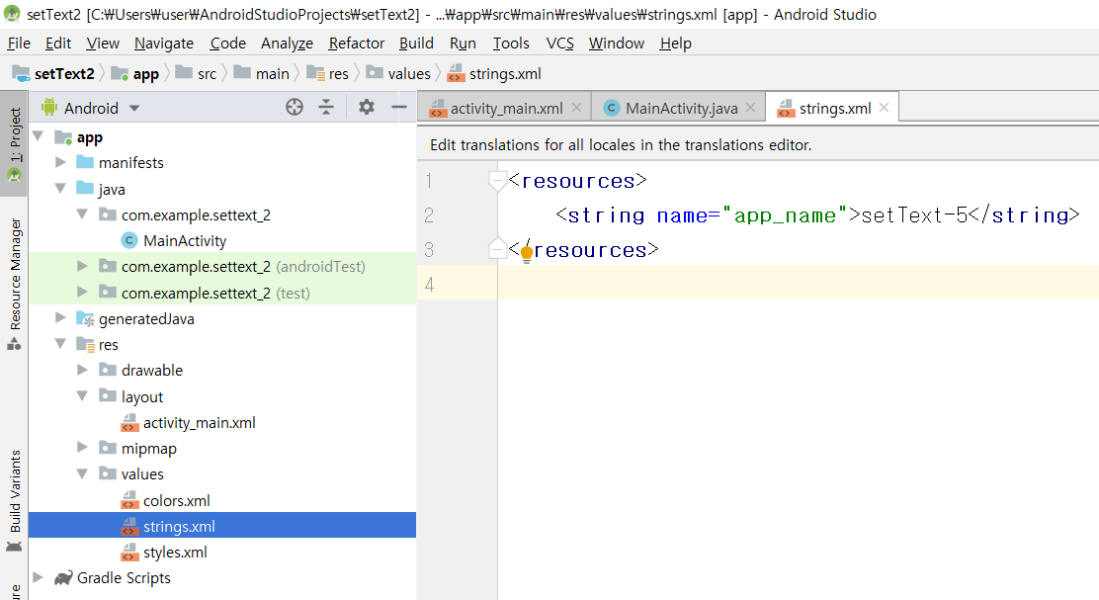
[strings.xml]

Slide 16
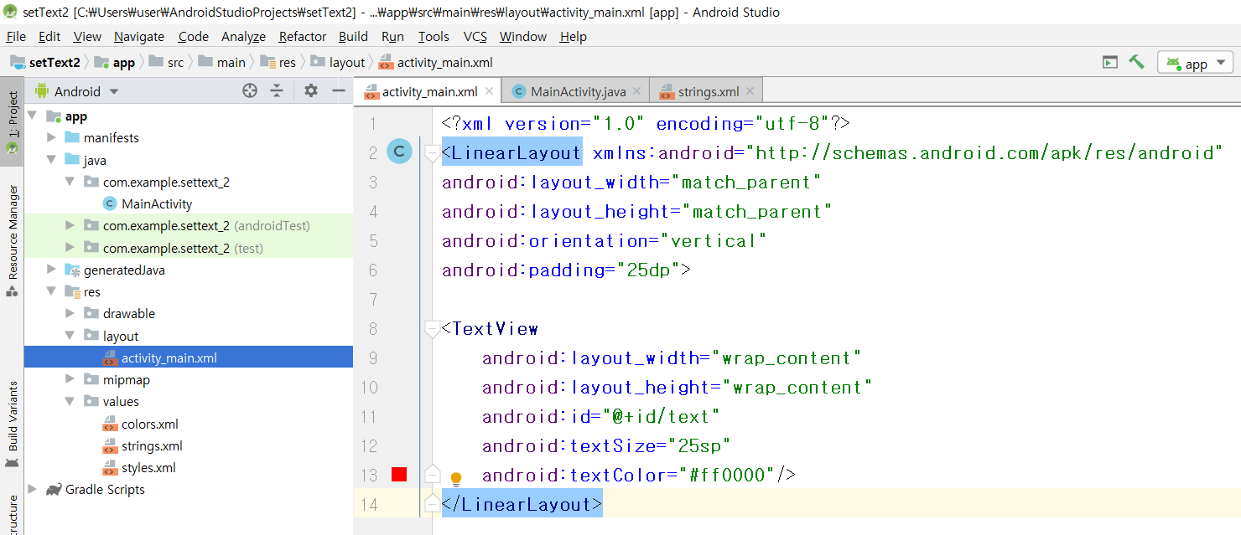
[activity_main.xml]

Slide 17
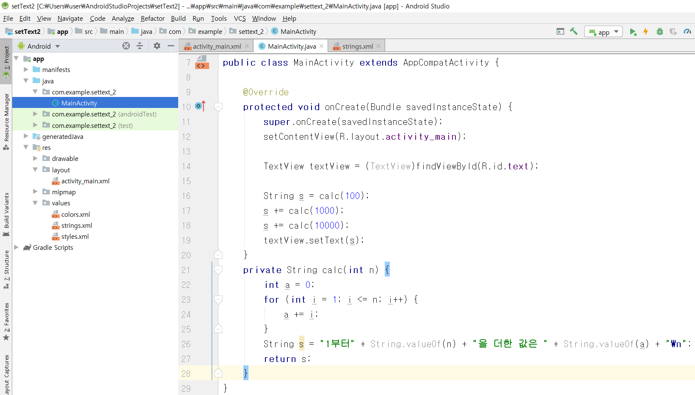
[MainActivity.java]

Slide 18
package com.example.settext_2;
import android.support.v7.app.AppCompatActivity;
import android.os.Bundle;
import android.widget.TextView;
public class MainActivity extends AppCompatActivity {
@Override
protected void onCreate(Bundle savedInstanceState) {
super.onCreate(savedInstanceState);
setContentView(R.layout.activity_main);
TextView textView = (TextView)findViewById(R.id.text);
String s = calc(100);
s += calc(1000);
s += calc(10000);
textView.setText(s);
}
private String calc(int n) {
int a = 0;
for (int i = 1; i <= n; i++) {
a += i;
}
String s = "1부터" + String.valueOf(n) + "을 더한 값은 " + String.valueOf(a) + "\n";
return s;
}
}

Slide 19
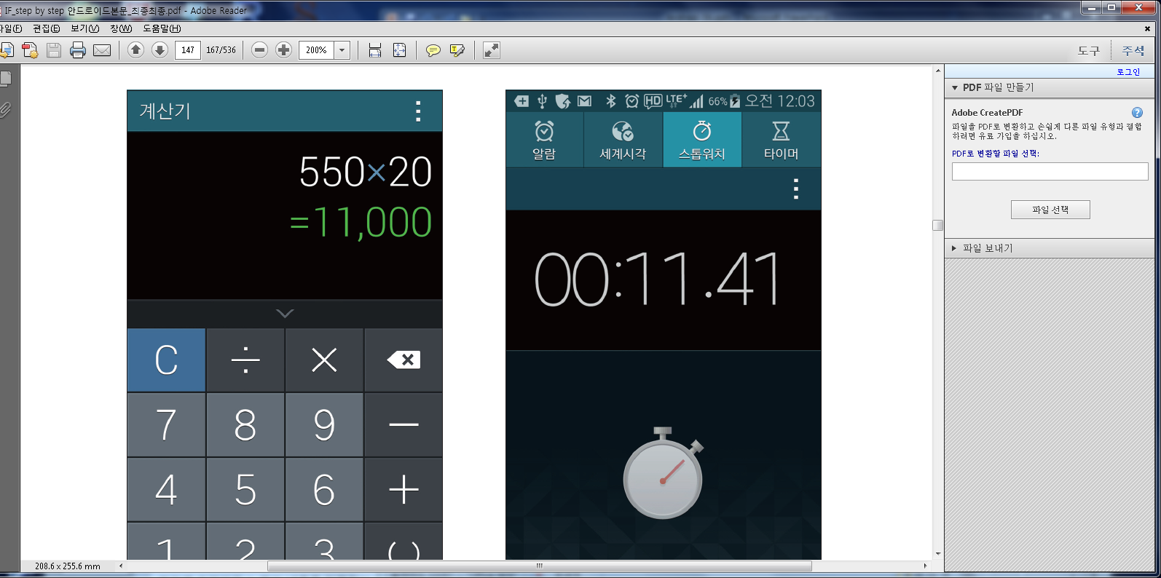
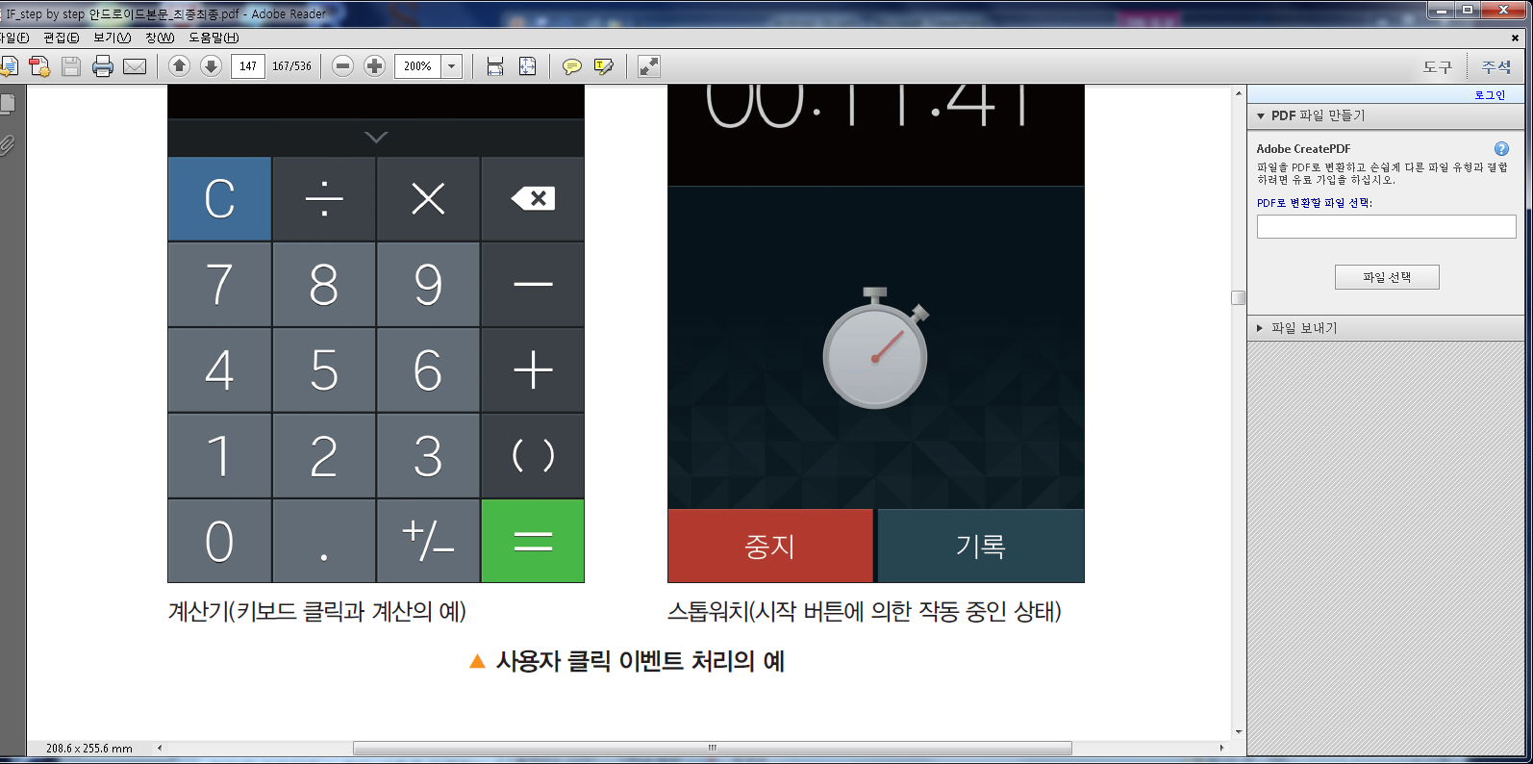
사용자 클릭 처리 앱의 예
사용자 클릭

Slide 20
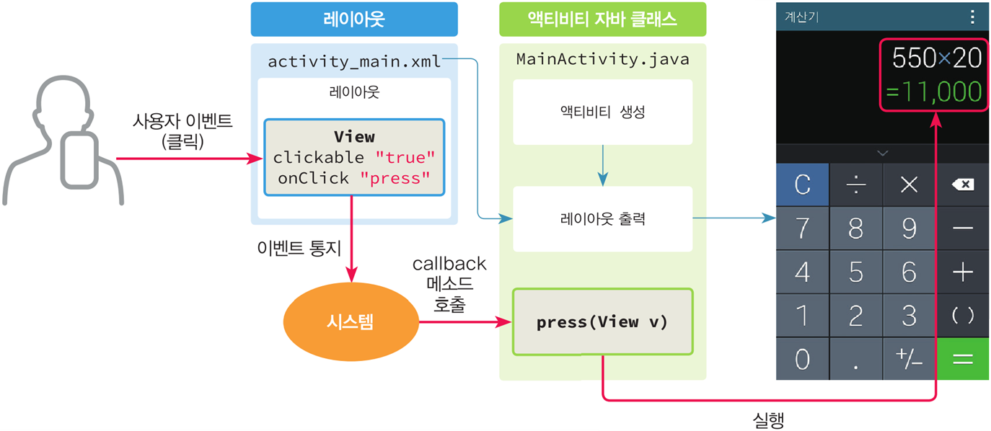
사용자 클릭 처리와 callback 메소드
○ android:clickable: true를 설정
○ android:onClick: 클릭 이벤트 발생 시에 자동으로 수행될 메소드명 정의
(예: press) 정의
○ MainActivity.java: callback 메소드 구현

Slide 21
callback 메소드
특정 이벤트가 발생했을 때 시스템이 인지하고 이벤트 처리를 하기 위해 호출하는 메소드를
callback 메소드라고 한다.
처리 절차
앞에서 정의한 press()메소드가 이에 해당한다.
뷰를 클릭할 때 특정 기능을 수행하도록 하기 위해 뷰의 속성인 android:clickable를 “true”로 설정
Android:onClick속성에는 클릭 이벤트 발생시에 자동으로 수행될 메소드 명을 기술한다
예) press
이 경우 사용자가 뷰를 터치하면 뷰는 이벤트를 시스템에 통지하고 시스템은 mainactivity.java에서
구현한 press( View v)를 호출하게 된다.
Press() 메소드에는 호출된 자바 클래스와 전달할 정보를 설정한다.

Slide 22


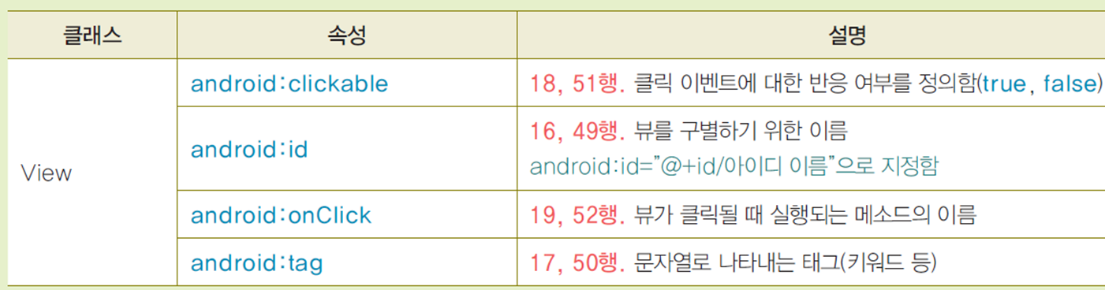

Slide 23

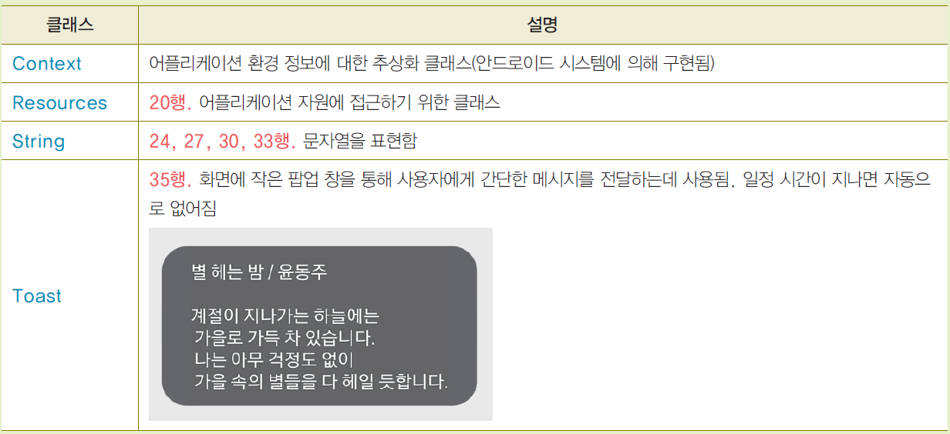

Slide 24
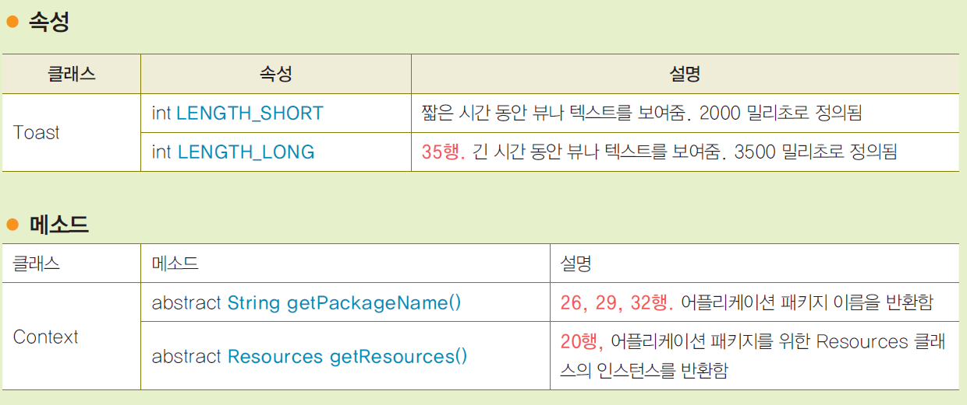

Slide 25
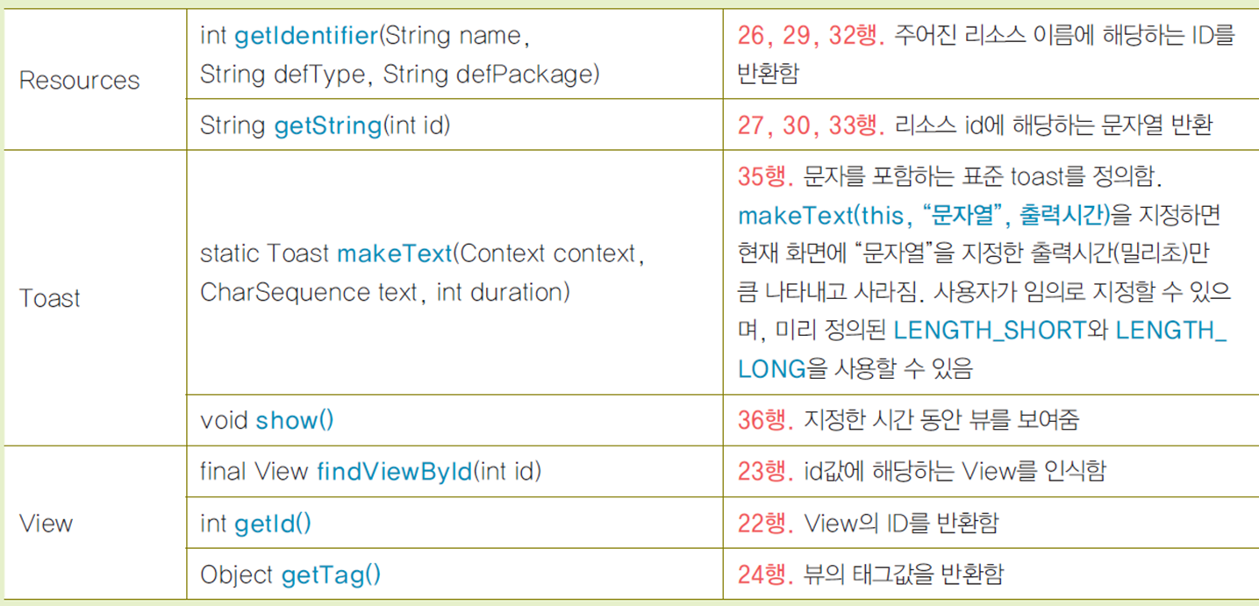

Slide 26
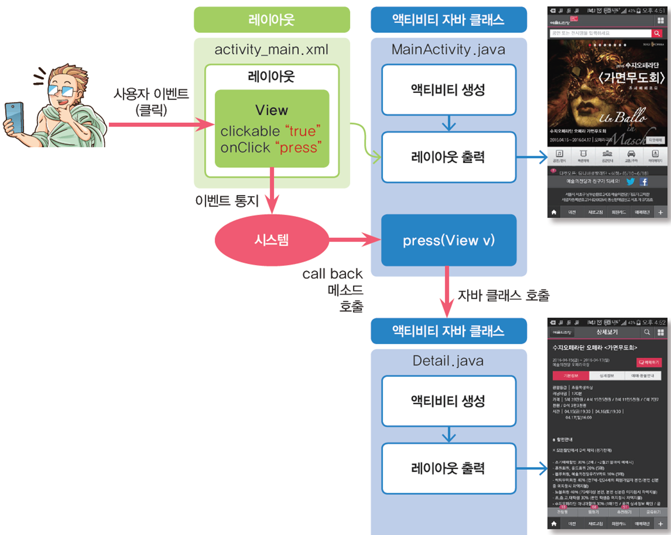
사용자 클릭 처리와 콜백(callback) 메소드

